Slide 1
令和８年度 県制度融資の概要
令和８年度 県制度融資に係る説明会
栃木県 産業労働観光部 経営支援課
≪目次≫
１. 令和８年度 県制度融資予算（融資枠）
２. 令和８年度 県制度融資メニュー
３. 令和８年度 県制度融資のポイント
４. 県制度融資に関する事務連絡
Notes:
経営支援課金融担当です。
本日は御視聴いただきありがとうございます。
私からは令和８年度県制度融資の概要について説明いたします。

Slide 2
１．令和８年度 県制度融資予算（融資枠）
総融資枠 １，２００億円
主な資金の融資枠の内訳
○一般資金 230億円（R7 ＋20億円）
○小規模企業資金 80億円（〃 同額）
○創業支援資金 40億円（〃 同額）
○事業承継支援資金 10億円（〃 同額）
○産業政策推進資金 100億円（〃 △80億円）
うち人材確保等促進融資 30億円（〃 同額）
○経営安定資金 440億円（〃＋100億円）
うち物価高騰等緊急対策資金 300億円（〃 同額)
○経営サポート資金 240億円（〃 同額）
○経営改善資金 15億円（〃 ＋10億円）
○栃木県農業ビジネス保証制度資金 10億円（〃 同額）
Notes:
２ページをご覧ください。
県制度融資の総融資枠は、昨年度10月に創設した「米国関税緊急対策資金」の融資枠確保等に伴い全体として1,200億円となりました。
主な資金の融資枠の内訳は、記載のとおりです。
（R7 総融資枠 1,150億円）

Slide 3
２．令和８年度 県制度融資メニュー
資金名 | 内訳
一般資金 | 運転(一般枠、短期枠)、設備、経営者保証非提供、 協調支援型
小規模企業資金 | 一般貸付、小口零細貸付
創業支援資金 | 別表１、別表２、別表３（女性・若者・シニア支援枠）、 別表４（スタートアップ支援枠）
新事業開拓支援資金 | 経営革新・フロンティア、事業転換促進関連
事業承継支援資金 | 経営承継関連、Ｍ＆Ａ関連、経営者保証解除関連
産業政策推進資金 | 重点政策推進融資、ＳＤＧｓ推進融資 カーボンニュートラル推進融資、 人材確保等促進融資
産業立地促進資金 | 新規立地促進融資 、グローアップ融資
経営安定資金 | 基盤強化融資、事業活動継続融資、 物価高騰等緊急対策資金 、米国関税緊急対策資金
経営サポート資金 | 経営力強化借換融資、サポート借換 、金融円滑化借換
経営改善資金
農業ビジネス保証制度資金
新規・創設
拡充・改正
Notes:
３ページをご覧ください。
令和８年度の県制度融資メニューの一覧です。
先頭に赤いマークの付いた箇所が、新規・創設や拡充・改正のあった資金です。
本日は、これら創設や改正があった資金について、中心に御説明させていただきます。

Slide 4
３．令和８年度 県制度融資のポイント
県では、コロナ関連融資からの借換需要や物価高騰等の影響に引き続き対応するとともに、人材確保等に取り組む中小企業を支援するために融資メニューを改正し、中小・小規模企業の円滑な資金繰りを支援してまいります。
市中金利の上昇を踏まえ、R8年4.1から県制度融資の融資利率の改定を行います。
制度融資のポイント
Ⅰ 全メニューの融資利率の改定（R8.4～）
Ⅱ 産業政策推進資金（重点政策推進融資）の拡充
Ⅲ 産業政策推進資金（人材確保等促進融資）の拡充
Ⅳ 経営安定資金（物価高騰等緊急対策資金）の創設
※原油・原材料高騰等緊急対策資金からの名称変更
Ⅴ 経営安定資金（米国関税緊急対策資金）の継続
Notes:
４ページをご覧ください。「令和８年度県制度融資のポイント」は、こちらのⅠからⅤまでとなっております。次のページから詳しく説明します。

Slide 5
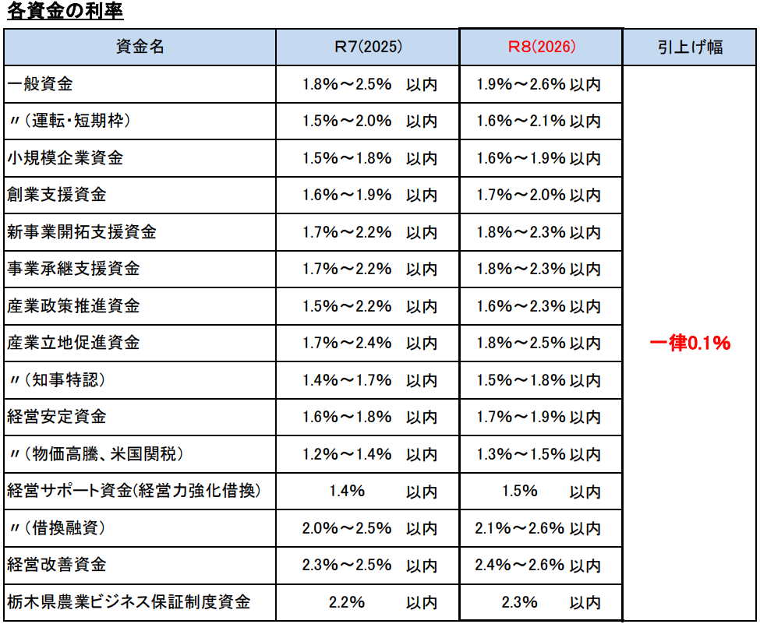
３.Ⅰ全メニューの融資利率の改定（R8.4～）
＜ポイント＞
市中金利の上昇を踏まえ、令和８年４月１日以降の融資実行分について、全資金を対象に令和７年度の県制度融資の利率から一律0.1％の利上げを実施。
Notes:
５ページをご覧ください。
４月１日以降の融資実行分について、県制度融資の資金メニューを全メニュー一律で0.1％引上げます。
令和８年度の各資金の利率は表のとおりです。県制度融資のホームページにもお知らせを掲載しています。

Slide 6
３.Ⅱ 産業政策推進資金（重点政策推進融資）
＜ポイント＞
○融資対象６「健康・働き方」に「とちぎ人口未来アクションプラン」を追加。
重点政策推進融資（融資対象６のみ抜粋） | 新型コロナウイルス感染症対策融資
融資対象 | ⑴ 県健康増進課等の「とちぎ健康経営事業所」の認定を受けたもの ⑵ 女性活躍推進法第９条の規定に基づく「えるぼし」の認定を受けたもの ⑶ 次世代育成支援対策推進法（平成15年法律第120号）第13条の規定に基づく 「くるみん」の認定を受けたもの ⑷ 県人権男女共同参画課の「男女生き活き企業」の認定を受けたもの ⑸ 「パートナーシップ構築宣言」ポータルサイトにおいて、「パートナーシップ構築宣言」を登録・公表しているもの ⑹ 障害者雇用促進法第77条の規定に基づく「もにす」の認定を受けたもの ⑺ 県総合政策課の「とちぎ人口未来アクションプラン」を作成・提出したもの
資金使途 | 従業員の健康づくりや、女性活躍の推進、子育て支援、働き方の見直し、取引の適正化、障害者雇用、人口減少対策のために必要な事業実施に係る運転資金及び設備資金
限 度 額 | １億円（うち運転資金 3,000万円）
融資期間 | 運転資金：７年以内（据置１年以内） 設備資金：10年以内（据置２年以内）
融資利率 | 保証付き 責任共有制度対象外：1.8％以内 責任共有制度対象 ：2.0％以内 保証なし ：2.3％以内
Notes:
６ページをご覧ください。
今年度は産業政策推進資金のうち、２資金に改正がございます。
まずは重点政策推進融資についてです。
重点政策推進融資は、県が戦略的に進める重点政策を促進し、本県産業の競争力強化及び地域経済の活性化を図ることを目的とする資金です。
本資金の融資対象は８つの分野に分かれているのですが、その中の融資対象６「健康・働き方」の融資対象に｢とちぎ人口未来アクションプラン｣を追加しました。
｢とちぎ人口未来アクションプラン｣とは、令和７年度から県が企業や団体に対し作成をお願いしているもので、｢私の会社はこのように栃木県の人口減少対策に取り組んでおります｣といった具体的な取り組みを記していただくものになります。

Slide 7
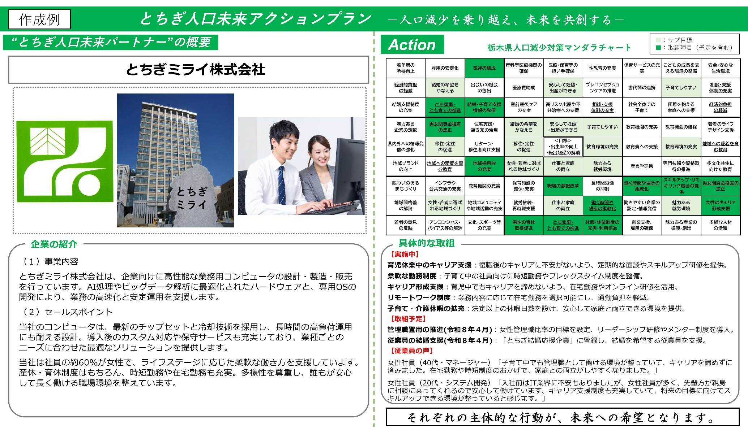
（参考）とちぎ人口未来アクションプラン
Notes:
とちぎ人口未来アクションプランのイメージを示します。
アクションプランは大きく「企業の紹介」「栃木県人口減少対策マンダラチャート」、マンダラチャートに紐付いた「具体的な取組」から構成されます。
これを作成し「とちぎ人口未来パートナー」となると、重点政策推進融資の対象となるだけでなく、県の公式メディアで企業の取り組みをPRできたり就活生を中心に様々な場面で「とちぎ人口未来パートナー」であることをPRできます。
とちぎ人口未来アクションプランは簡単に作成できます、是非、中小企業者の方々にオススメいただけますと幸いです。

Slide 8
３.Ⅲ 産業政策推進資金(人材確保等促進融資)
＜ポイント＞
○補助金採択事業者が融資利率のインセンティブを受けられる特定の補助金を拡充。
人材確保等促進融資
融資対象 | 県内に事業所を有する中小企業者又は中小企業団体
資金使途 | 人材確保や人材育成、生産性向上に向けた取組に必要な運転資金及び設備資金
限 度 額 | １億円
融資期間 | 運転資金：７年以内（うち据置１年以内） 設備資金：10年以内（うち据置２年以内）
融資利率 | 保証付き・責任共有制度対象外 年 1.8％以内 （1.6％以内） 保証付き・責任共有制度対象 年 2.0％以内 （1.8％以内） 保証なし 年 2.3％以内 （2.1％以内） ※（ ）は対象補助金の交付決定を受けた場合（令和４年度～令和８年度が対象） 【対象補助金（下線は拡充したもの）】 厚生労働省の「業務改善助成金」 厚生労働省の「キャリアアップ助成金」 中小企業庁（中小企業団体中央会）の「中小企業省力化投資補助金」 県産業政策課企業立地班の「栃木県女性活躍オフィス立地・拡大補助金」
Notes:
８ページをご覧ください。
次に、産業政策推進資金の２つ目の改正について説明します。
令和７年度に創設した「人材確保等促進融資」の融資利率についてインセンティブを受けられる要件を拡充しました。
本資金の資金使途は、人材確保や人材育成、生産性向上に向けた取組に必要な運転資金及び設備資金であり、これらの取組のために必要な資金であれば、幅広に御利用いただけます。
特定の補助金等を利用した実績のある事業者については、人材確保等促進融資の設置目的である「人材確保や人材育成、生産性向上の取組を促進」に寄与していると見なし、（ ）内の利率を適用し、通常よりぞれぞれ0.2％ずつ利率を引き下げることとしています。
令和７年度は厚生労働省の実施する業務改善助成金のみが対象でしたが、令和８年度は新たにキャリアアップ助成金、中小企業省力化投資補助金、そして県の栃木県女性活躍オフィス立地・拡大補助金の交付決定を受けた事業者もその対象となります。

Slide 9
３.Ⅳ 物価高騰等緊急対策資金
＜ポイント＞
○資材高騰、人件費高騰など様々な要因に起因する物価高騰等の影響を受けた企業の資金繰りを支援。
○比較対象は前年又は２年前
原油・原材料高騰等緊急対策資金 | 新型コロナウイルス感染症対策融資
融資対象 | 県内に事業所を有する中小企業者で（新たに設置する場合を含む。）、物価高騰等の影響により、最近１か月の売上高、売上総利益率又は営業利益率が前年同月又は２年前同月に比較して３％以上減少しており、かつ、その後の２か月を含む３か月間の売上高が３％以上減少する見込みであるもの
資金使途 | 運転資金、設備資金、借換資金 （借換資金は、既に借入している保証協会の保証付き県制度融資の借換に限る。）
限 度 額 | １億円
融資期間 | １年超10年以内（据置２年以内）
融資利率 | 保証付き 責任共有制度対象外：1.3％以内 責任共有制度対象 ：1.5％以内
Notes:
９ページをご覧ください。
「物価高騰等緊急対策資金」の説明に移ります。
この資金は令和４年度７月から令和７年度まで設置していた「原油・原材料高騰等緊急対策資金」の後継の資金となります。
これに伴い｢原油・原材料高騰等緊急対策資金｣は廃止となります。
当初、「原油・原材料高騰等緊急対策資金」はロシアのウクライナ侵攻に起因して創設されたものでした。しかし昨今はこれに依らず人件費の高騰や物価の高騰による資金繰りの困難も目立つようになったため、原因問わず物価高騰の影響を受ける中小企業者に御利用いただきたく、名称の改正に至りました。
物価高騰だけでなく、要件を満たせば従来同様コロナ資金の借換にも対応できます。
また、今回の改正に伴い最近１ヶ月との比較対象時期を、「前年または２年前」に変更しました。
続きまして、「物価高騰等緊急対策資金」の創設に際しての注意点を説明します。
本資金の創設に伴い、現行の「原油原材料高騰等緊急対策資金」は令和８年３月31日を持って廃止されますので、令和８年３月31日までに融資実行をお願いします。
事業者様から令和８年３月中に申込を受けた者であっても、実際の融資実行が４月にずれ込む場合は、新制度の「物価高騰等緊急対策資金」にて御対応いただくことになりますのでご注意ください。
例えば、保証承諾が令和８年３月中であっても、融資実行のタイミングが令和８年４月となる場合は、「物価高騰等緊急対策資金」にて再度申し込みいただくことになります。
「原油・原材料高騰等緊急対策資金」については、以上のことを事業者様へも御理解いただいたうえで御利用いただきますようお願いします。
その他の融資条件については、記載のとおりです。

Slide 10
３.Ⅴ 米国関税緊急対策資金
＜ポイント＞
○米国関税措置に係る取引先の減産等の影響を受けている又は受ける見込みである事業者を引き続き支援
米国関税緊急対策資金 | 新型コロナウイルス感染症対策融資
融資対象 | 県内に事業所を有する中小企業者又は中小企業団体で（新たに設置する場合を含む。）、米国関税措置に係る取引先の減産、受注の減少等の影響を受けている又は受ける見込みであるもの
資金使途 | 運転資金、設備資金、
限 度 額 | １億円
融資期間 | １年超10年以内（据置２年以内）
融資利率 | 保証付き 責任共有制度対象外：1.3％以内 責任共有制度対象 ：1.5％以内
Notes:
10ページをご覧ください。
「米国関税緊急対策資金」は昨年度10月に創設された資金で、令和８年度も継続予定です。
売上等が減少している状況でなくても、米国関税措置の影響で減少が見込まれる場合、利用する事ができる点が本資金の特徴となっています。
融資条件については、記載のとおりです。
以上、令和８年度県制度融資等の概要について説明させていただきました。

Slide 11
４．県制度融資に関する事務連絡
廃止する融資メニュー
○ 産業政策推進資金（とちぎ創生融資）の終了
Notes:
続きまして11ページをご覧ください。
「県制度融資に関する事務連絡」を３点説明させていただきます。
まず１つ目は、令和８年度に廃止する融資メニューの御連絡です。
本資金は、本県の競争力強化及び地域経済の活性化を目的とし、事業者のとちぎ創生１５戦略（第２期）に資する取組を支援するための融資を金融機関提案により設置するものでした。
とちぎ創生１５戦略（第２期）が令和７年度で満期を迎えたことに際しての廃止となります。

Slide 12
４．県制度融資に関する事務連絡
Q＆Aの改正
○ Ｑ＆Ａの改正を行いました
・手形貸の廃止に伴う改正、一般資金（運転資金）の短期枠（返済方法期日一括返済）に限り、同資金の反復資金として取り扱うことを例外として認めることとしました
Notes:
12ページをご覧ください。
２つ目はQ＆Aの改正に係る連絡です。
紙の手形、小切手の廃止に際し、Q＆A記載の一般資金（運転）短期枠の例外取扱いの改正を行いました。
令和７年度までは一般資金（運転）短期枠に限り、短期枠の手形貸付による回収を例外的に認めておりましたが、今般の動向を鑑み、証書貸付であっても返済方法を期日一括返済としているものについては同様に期日一括返済の証書貸付で回収することを可能としました。
元々この取扱いは一般資金（運転）が資金繰り上恒常的な資金の調達源となっているケースがあることから認めているもので、本資金による借換や真水を可能とする趣旨のものでないことを御理解ください。
県制度融資で借換や真水の対応を行いたい場合は資金使途に借換が設定されている資金を御利用いただきますようお願いします。

Slide 13
４．県制度融資に関する事務連絡
融資実行時の注意点
※代位弁済とならない場合があります！
○通称名を持つ外国人事業主の方については、本名と通称名の両方が明記された納税証明書が必要となりますので御注意ください
Notes:
13ページをご覧ください。
最後に、融資実行時の注意点を説明します。
通称名を持つ外国人個人事業主の方について、本名と通称名を併記して融資や信用保証協会の保証等を申し込む場合、納税証明書についても本名と通称名の両方が明記されたものが必要となります。
県税の滞納がないことを確認する上で必要となりますので、今一度ご承知おきくださいますようお願いします。
制度融資要綱集の「県制度融資に関するよくある質問Q&A」にも記載がありますのでご参照ください。
こちらが代位弁済時に判明した場合、代位弁済とならない場合もありますので、融資実行時には御注意をお願いします。
以上、私からは、令和８年度県制度融資等の概要について説明させていただきました。
令和８年度の制度融資要綱集の電子データについては３月下旬に金融機関の皆様へメール送付予定です。
県制度融資に係る紙のパンフレットにつきましては、４月中に配布する予定です。
なお、要綱及びパンフレットの電子データは、４月１日に県ＨＰに掲載する予定です。
以上、御静聴ありがとうございました。

